Slide 1
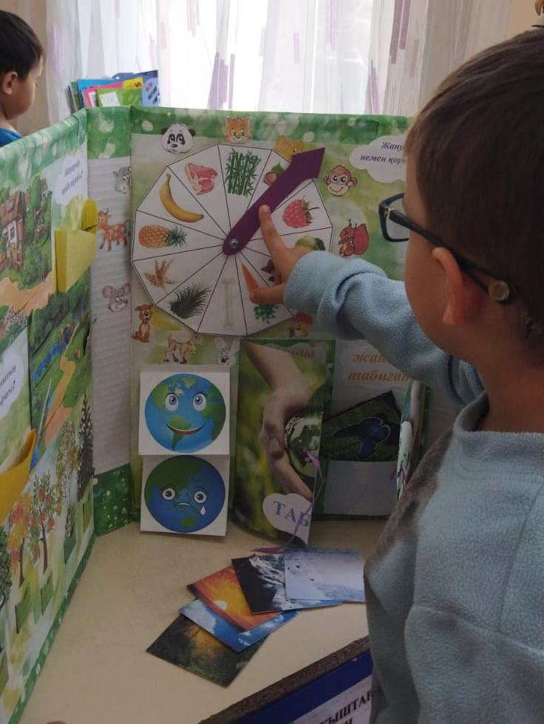
«Среда -третий педагог» Самостоятельное использование детьми лэпбуков различной тематики стало одним из действенных методов в работе нашего сада.

Slide 2
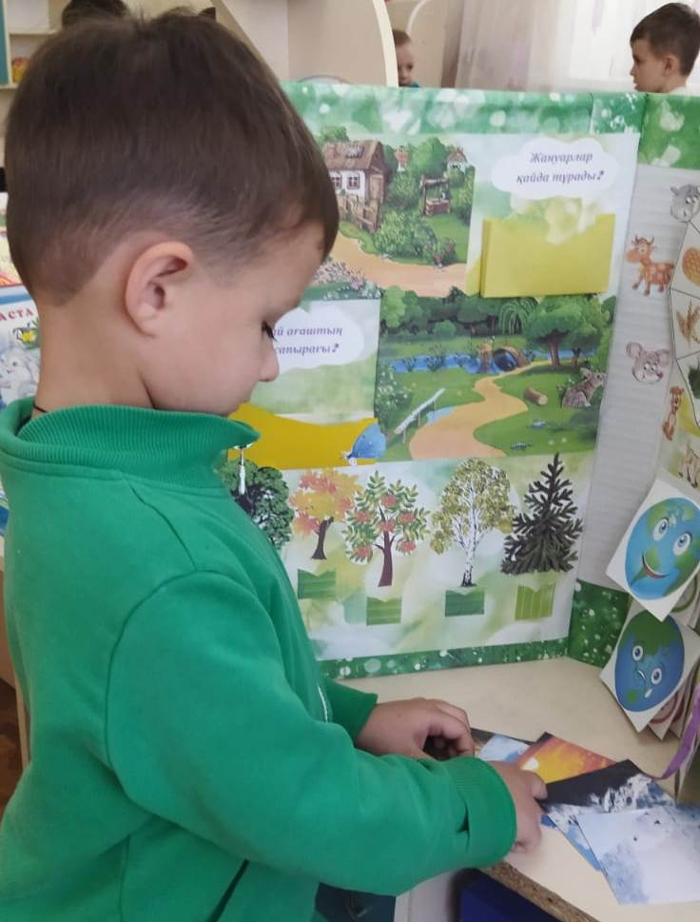

Slide 3
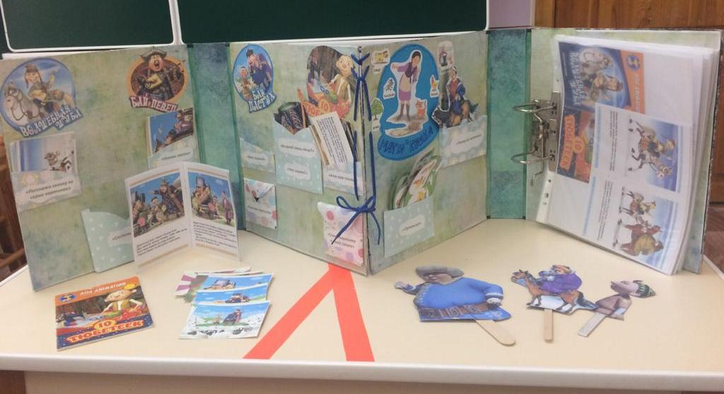

Slide 4
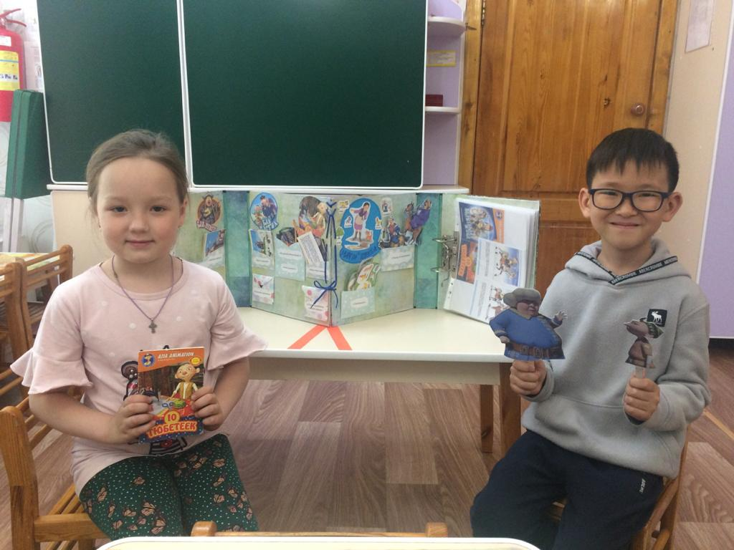

Slide 5
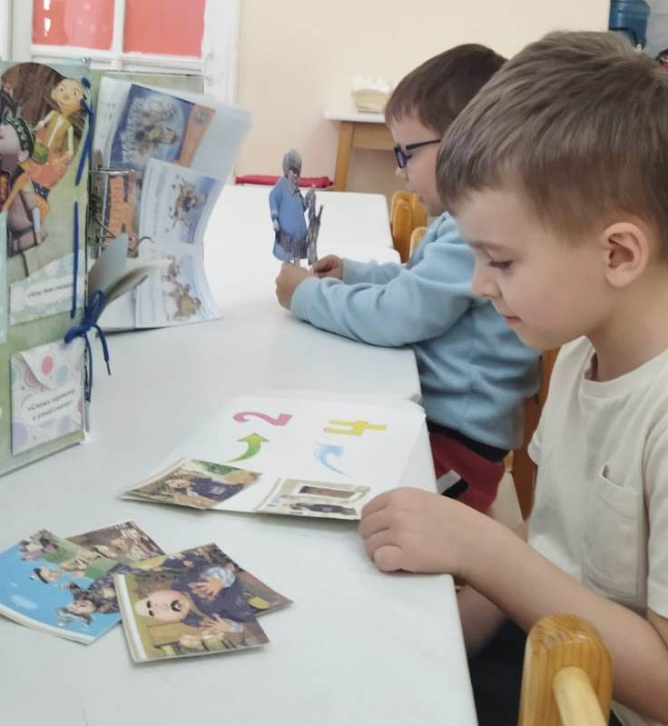

Slide 6
